Slide 1
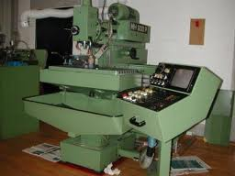
Velkommen til
Arbejdsmiljø 2011

Slide 2






Arbejdsmiljø
DI-organisation for erhvervslivet
Danske Maritime
CO-Industri
Dansk Metal
Lederne
3F Fælles fagligt forbund

Slide 3
Arbejdsmiljø2011
Baggrund for Roadshow
  Præsentere det nyeste materiale, som Metal og Maskinindustriens arbejdsudvalg har udarbejdet.
  Gennemgå arbejdsmiljøstatus indenfor metal- og maskinindustrien
  Præsentere materiale fra Industriens Branchearbejdsmiljøråd
  Udveksling af erfaringer og viden om arbejdsmiljø

Slide 4
Arbejdsmiljø 2011 -1
Status over arbejdsmiljøet indenfor Metal- og maskinindustrien – Kåre Sørensen, DI
Sygefravær – Jørgen Moltzen Dansk Metal
Stress og Stresshåndtering –
  Lars Andersen Lederne
Intern Lederrekruttering –
  Lars Andersen - Lederne
Den nye arbejdsmiljøorganisation –
  Michael Jørgensen CO-Industri

Slide 5
Arbejdsmiljø 2011 -2
Materiale fra Industriens Branchearbejdsmiljøråd –
  Michael Jørgensen CO-Industri
Afslutning – Kåre Sørensen DI

Slide 6
Arbejdsmiljø 2011
Dagsorden
  15.00 Velkomst
  15.10 Status på arbejdsmiljø
  15.20 Sygefravær
  15.40 Stress og stresshåndtering
  16.00 Pause
  16.20 Intern lederrekruttering
  16.40 Arbejdsmiljøorganisation
  17.00 Materiale fra I-BAR
  17.15 Afslutning og sandwich, øl og vand.

Slide 7
Husk at aflevere spørgeskema

Slide 8
Status på arbejdsmiljøet i branchen

Slide 9
Status på arbejdsmiljøet i branchen

Slide 10
Screeninger
2010
255 screeninger

Slide 11




Status for branchen
60 % Gl. Screening
60%
17%
Ikke Screenet
1%
4%
17%
1%

Slide 12
Anmeldte ulykker

Slide 13
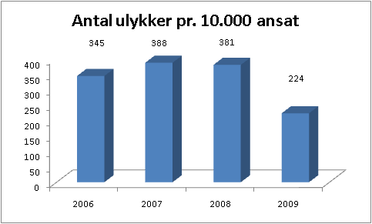
Forholdet mellem ansatte og ulykker

Slide 14
Arbejdsulykker
Antal ulykker | 2003 | 2004 | 2005 | 2006 | 2007 | 2008 | 2009
Død | 2 |  | 1 | 7 | 5 | 1 | 4
Amputation | 28 | 28 | 25 | 30 | 22 | 27 | 17
Knoglebrud | 377 | 364 | 412 | 407 | 468 | 486 | 311
Forstuvning | 949 | 939 | 1.033 | 1.232 | 1.425 | 1.519 | 871
Sårskade | 1.110 | 1.009 | 1.117 | 1.124 | 1.270 | 1.207 | 644
Termisk skade | 81 | 72 | 75 | 83 | 77 | 77 | 54
Bløddel | 414 | 402 | 406 | 329 | 393 | 400 | 221
Ætsning | 18 | 18 | 40 | 37 | 39 | 35 | 5
Forgiftning | 19 | 25 | 16 | 14 | 37 | 30 | 17
Andet | 279 | 308 | 366 | 400 | 465 | 478 | 411
Total | 3.277 | 3.165 | 3.491 | 3.664 | 4.201 | 4.248 | 2.585

Slide 15
Påbud og reaktioner i 2010
Reaktioner | Forbud | Strakspåbud | Påbud | Vejledning | Total
Egenindsats |  | 15 | 175 | 45 | 235
Ulykkesricisi | 13 | 160 | 140 | 63 | 376
Ergonomi |  | 9 | 14 | 34 | 57
Støj |  | 6 | 24 | 17 | 47
Kemi/biologi | 1 | 36 | 85 | 32 | 154
Indeklima |  | 1 | 6 | 6 | 13
Hudbelastninger |  | 1 |  |  | 1
Bygherre |  | 6 |  | 1 | 7
Total | 14 | 234 | 444 | 198 | 890
796 besøgte virksomheder

Slide 16
Sygefravær

Slide 17
Hvad indeholder guiden?
Hvorfor beskæftige sig med sygefravær?
Hvad er sygefravær?
Forebyggelse og håndtering af sygefravær
Gode råd
Arbejdsmiljøorganisationens rolle

Slide 18
Hvorfor en guide om sygefravær?
Formålet er at give alle parter i virksomheden værktøjer til:
At arbejdet med fravær. I forhold til forebyggelse og håndtering af det fravær, der alligevel opstår.

Slide 19
Hvorfor beskæftige sig med fravær?
Fravær kan få store konsekvenser for både den berørte medarbejder, for virksomheden og for kollegerne
    - På det menneskelige plan
    - På det sociale plan
    - På det økonomiske plan
    - På det arbejdsmæssige plan

Slide 20


Slide 21
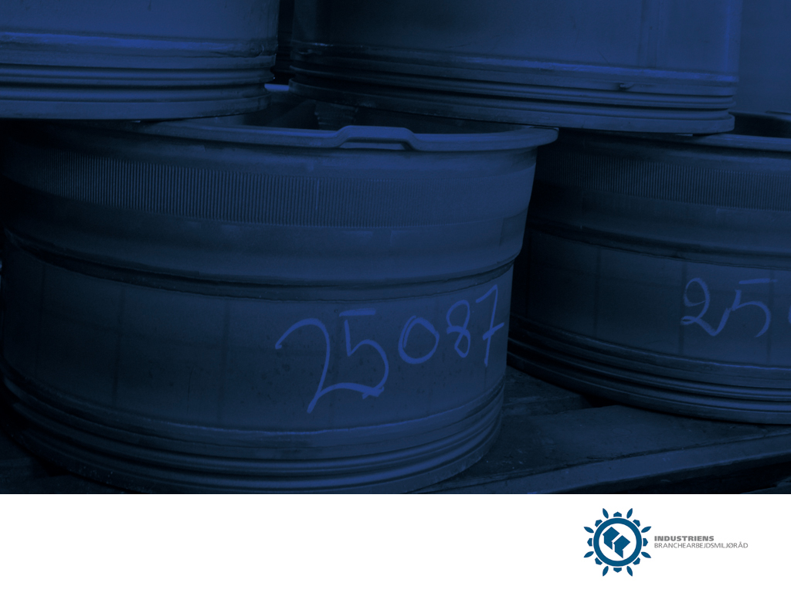
Hvad indeholder pjecen?
  Hvorfor forebygge stress?
  Hvad er stress?
  Hvad er årsagerne?
  Gode råd
    Arbejdspladsen
    Ledelsen
    Kollegaer
    Den stressede
  Eksempler fra virksomheder

Slide 22
Hvad er stress?
Travlhed og stress er ikke det samme!
De fleste eksperter enige om at:
  Stress bedst kan beskrives som en tilstand hos individet
  Stress er en sund og naturlig reaktion på forhold i vores omgivelser
  Problemet opstår når stress-tilstand er omfattende eller står på i længere tid.
  At selv ikke langvarig stress er en sygdom, men øger risikoen for en række alvorlige helbredsproblemer og sygdomme.

Slide 23

Hvad er stress?
To typer af stress:
Symptomer der er knyttet til udviklingen af alvorlig stress
  Kortvarig, gråzonen og langvarig
  Psykiske, fysiske og adfærdsmæssige
  Tegn på arbejdspladsen

Slide 24
Årsagerne til stress på arbejdspladsen
Forhold vi omgiver os med på arbejde og i fritiden
Egne forventninger og reaktioner på en opgave
Ikke et spørgsmål om ”enten/eller”, men om et ”både-og”

Slide 25
Forebyggelse af stress
Indflydelse på eget arbejde og arbejdsbetingelser
Mening med arbejdet
Forudsigelighed
Støtte fra ledelse og kollegaer
Belønning og anerkendelse
Krav i arbejdet

Slide 26
Hvem har ansvaret?
Er det medarbejderens eget ansvar?
Er det primært ledelsens ansvar?
Hvad med kollegerne?
Denne diskussion er meningsløs og uproduktiv
Igen: ikke tale om et ”enten/eller”, men om et ”både-og”

Slide 27
Gode råd - værktøjskasse
Arbejdspladsen
Ledelsen
Kollegaer
Til dig der er er stresset
Forebyggelse af stress
Håndtering af stress
Hvad gør man, hvis det er gået galt

Slide 28
Pause

Slide 29


Slide 30
Intern lederrekruttering
Fra kollega til leder
Værktøjer til hvordan virksomheder kan gennemføre vellykkede interne lederrekrutteringer

Slide 31
Hvem kan primært have gavn af pjecen?
    Medarbejdere med lederambitioner
    Internt rekrutterede ledere
    Chefer til internt rekrutterede ledere
    De øvrige chefer i ledergruppen

Slide 32
Fordele ved intern rekruttering
Forhåndskendskab til personlige og faglige kompetencer
Fastholdelse af medarbejdere gennem attraktive karrieremuligheder
Øget loyalitet over for virksomheden
Forhåndskendskab hos kandidaten til virksomheden
Allerede eksisterende relationer til medarbejderne

Slide 33
Rekruttering og udvælgelse
      Politik for intern lederrekruttering
      Lederambitioner hos medarbejderne
      Valg og fravalg af ledere

Slide 34
Ændrede roller
          Identitets- og rolleskift
          Nye/ændrede relationer
          Mulighed for retræte?
          Netværk

Slide 35
Forventninger til den nye leder
        Fra medarbejderne
        Fra den nye leder selv
        Fra lederens chef

Slide 36
Lederen er stadig en medarbejder
Lederens sparring med de øvrige leder og med lederens egen chef
Chefen er rollemodel for lederen
Lederen er rollemodel for medarbejderne

Slide 37
Behov for uddannelse
Ledelse er et fag i sig selv
Uddannelse er nødvendig
Såvel praktisk som teoretisk og metodisk uddannelse er vigtig
Løbende dialog om forventninger

Slide 38
Anbefalinger i forbindelse med intern lederrekruttering
Anbefalinger til den internt rekrutterede leder
Anbefalinger til den internt rekrutterede leders chef
Anbefalinger til virksomheden ved intern lederrekruttering

Slide 39
Ny arbejdsmiljøorganisation?
Er det nu så nyt?
Navn ændret (sikkerhed => arbejdsmiljø)
Niveau opdelt AMO – nye grænser
Hvad betyder det for os?

Slide 40
Ny lov pr. 1. oktober 2010
Organisering af virksomhedens arbejdsmiljøarbejde – mere fleksibel
Efteruddannelse til medlemmer af arbejdsmiljøorganisationens uanset niveau.
Virksomhedens årlige tilrettelæggelse af arbejdsmiljøarbejdet
Aftalemulighed

Slide 41
Årlige arbejdsmiljødrøftelse
Samarbejdet om sikkerhed og sundhed for det kommende år
Hvordan skal samarbejdet foregå herunder møder og samarbejdsform
Fastlægge mål for kommende år
Vurdere sidste års mål
Virksomheden skal skriftligt kunne dokumentere at drøftelsen har fundet sted.

Slide 42
Uddannelse
  Lovpligtig arbejdsmiljøuddannelse
      3 dage inden 3 måneder
    2 dage supplerende uddannelse inden for første 12 måneder
  1½ dag efter uddannelse - årligt

Slide 43
Aftalemulighed
Lokalaftale om organisering af arbejdsmiljøarbejdet
Forudsætningen er en rammeaftale mellem organisationerne.
    Eksisterer allerede i I-OK (CO-i/DI)
Skal beskrive hvordan funktionsopgaven styrkes og effektiveres vha. aftalen.
Lokalaftalen skal være skriftlige og tilgængelige for alle.
Arbejdstilsynet skal kunne se, at der er en aftale.
Aftalen skal styrke og effektivisere samarbejdet.

Slide 44
Hvad betyder det?
Har man en velfungerende arbejdsmiljø-organisation – forsæt som hidtil.
Vær opmærksom på at et af formålene med ændringerne var at få flyttet arbejdsmiljøarbejdet lidt tættere på direktionslokalet – linjeorganisationen.

Slide 45
I-BAR tiltag
Arbejder på udvikling af værktøj som skal hjælpe med praktiske tiltag, som følge af lovændringer. Få tingene i øjenhøjde for pratikerne på arbejdspladsen
Præsenteres på ”turné” 1. halvår 2011, datoer pt. ukendte. Meldes ud på nyhedsbrev fra i-bar.dk

Slide 46


Slide 47
Nanopartikler
Hvorfor dette emne?
Fremtidens ”asbest”?
Afklare hvad ved vi i dag
Feltstudier
Rapport
Branchepjecer

Slide 48
Resultat
Rapport på 126 sider. Litteraturstudier, feltmålinger basis for NanoSafer
NanoSafer et web-baseret evalueringsværktøj, hvor risici og nødvendigt sikkerhedsniveau vurderes
Branchespecifikke pjecer

Slide 49
Adgang via www.i-bar.dk

Slide 50
Branchepjece
Overfladebehandling
Kort summering af rapport
Brancherelevante forhold
Præsentation af NanoSafer

Slide 51
Summa summarum
Viden om konsekvenser er meget lille
Forskes heri over hele verden
Nano-kulstof rør = kræftfremkaldende

Slide 52
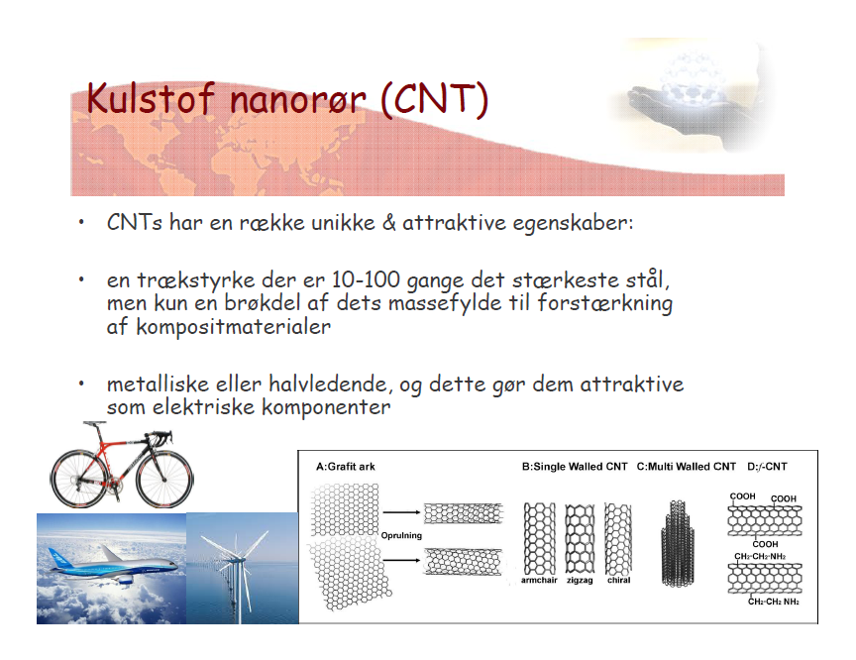

Slide 54
Se mere på www.i-bar.dk/nanosafer
Hvis proces med nano-baserede kompositmaterialer ikke kan indkapsles, erstattes, undgås så:
Højeste personlige beskyttelsesniveau, altså friskluftforsynet åndedrætsværn, samt handsker og heldragt. (Rumdragt)

Slide 55
Materialeoversigt 2011

Slide 56
Materialer kan bestilles gennem
organisationerne, hvis medlem.
Købes i Arbejdsmiljøbutikken. Betaler for fragt og håndtering. Produktet er gratis.
Alle materialer kan downloades fra i-bar.dk
Husk alt tilmelde nyhedsbrevet.

Slide 57
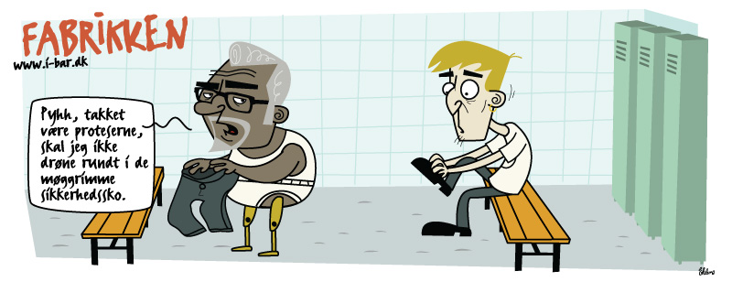
Andet godt

Slide 58

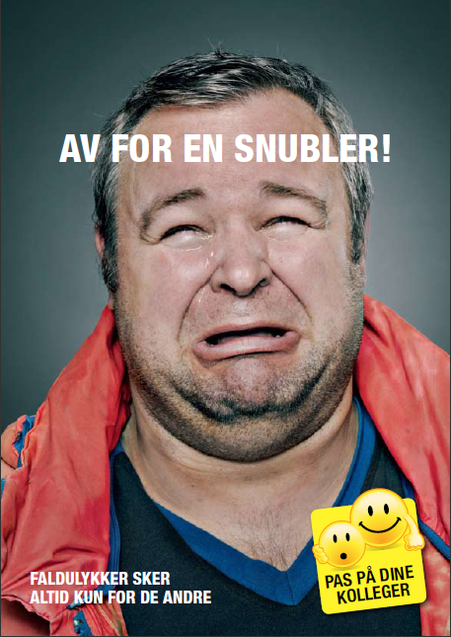

Slide 59
Arbejdsmiljø 2011
Brug materialet
Meget mere materiale på
www.i-bar.dk/

Slide 60
Arbejdsmiljø 2011
    Vi vender tilbage næste år
    Uge 4, 5 og 6 i 2012

Slide 61
Arbejdsmiljø 2011
Husk at aflevere spørgeskema
Husk at tilmelde jer til nyhedsbrevet
Sandwich, øl og vand

